Slide 1
Лэпбук «Моя семья»
Муниципальное дошкольное автономное образовательное учреждение «детский сад №123 «гармония» г. Орска»
Подготовили воспитатели:
Урасова анастасия романовна

Slide 2
Цель и задачи разработки
Цель: формирование представления о семье, как о людях, которые живут вместе, увлечениях, семейных ценностях; развитие чувство гордости за свою семью и желание заботиться о близких людях в семье. Задачи: Образовательные: - расширять представления детей о понятии «Семья» через игры и различные виды деятельности; - формировать представления о нравственности, духовном развитии личности через семейные ценности; Развивающие: - развивать речевую активность у детей, вводить в активный словарь понятия: «семья, родные, близки», побуждать к рассуждению; - развивать мелкую моторику; Воспитательные: - воспитывать любовь и уважение к членам семьи; - создать атмосферу взаимопонимания, общности интересов, эмоциональной поддержки.

Slide 3
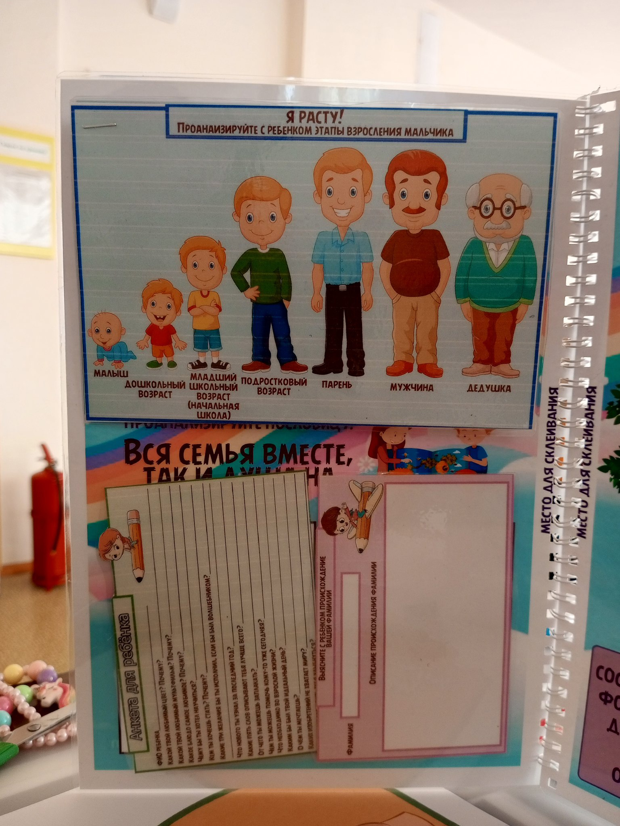
Лепбук состоит из трех страниц, скрепленных между собой, что делает его устойчивым.
На первой странице есть познавательная картинка «Я расту», где отображены этапы взросления мальчиков и девочек. Также имеется «Анкета ребенка», которую мы заламинировали, что позволяет пользоваться ей множество раз.
Есть задания и для родителей, мы предлагаем им совместно с детьми узнать происхождение их фамилии.

Slide 4
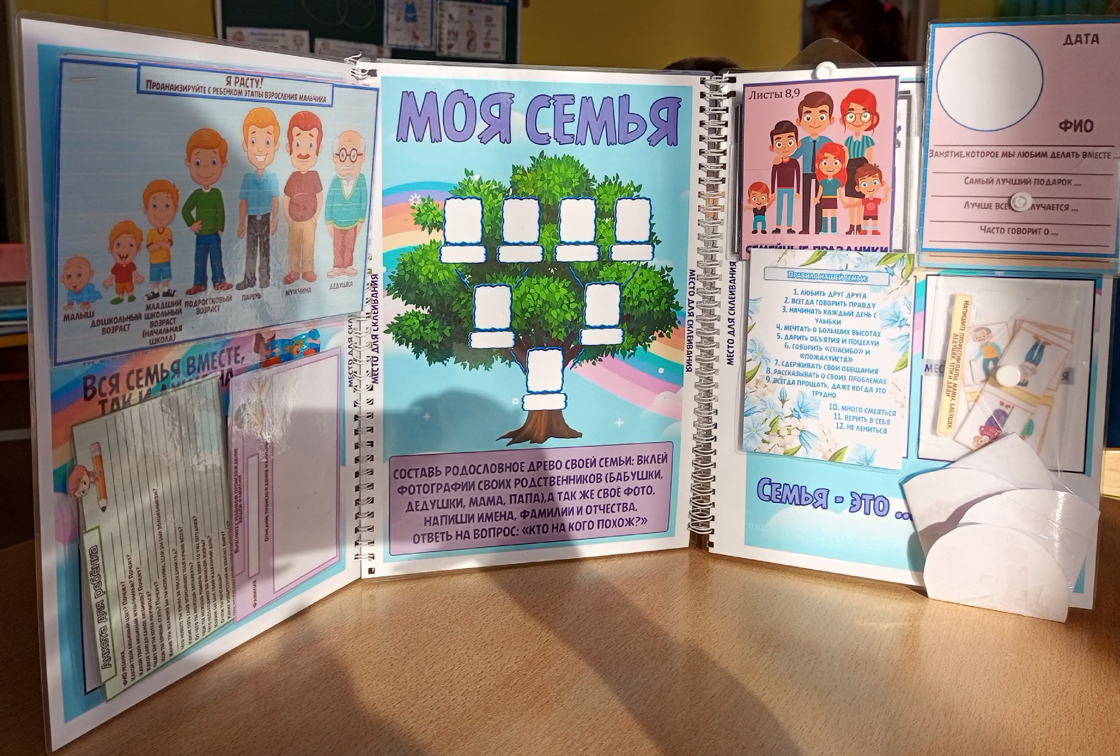
Центральная часть представляет из себя дерево, на котором можно расположить родословную семьи

Slide 5
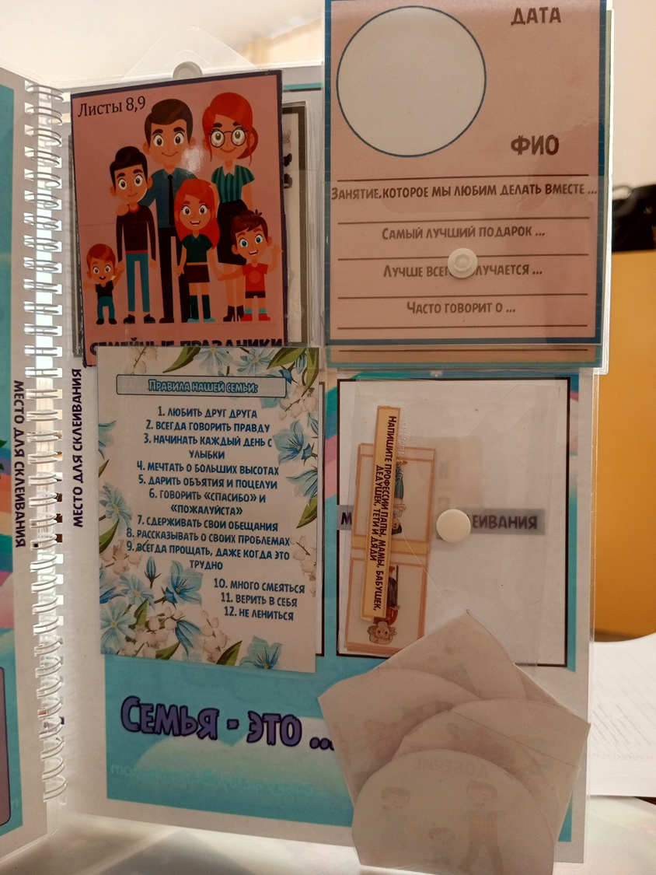
И последняя часть содержит в себе: правила семьи, семейные праздники, задание «Напиши профессии…», а также анкету семьи

